Slide 1
ПРЕЗЕНТАЦИЯ «РАЗВИТИЕ ТВОРЧЕСКИХ СПОСОБНОСТЕЙ У ДЕТЕЙ С ЗАДЕРЖКОЙ ПСИХИЧЕСКОГО РАЗВИТИЯ»
Учитель-дефектолог:
Петракова И.В.
ГБОУ детский сад комбинированного вида № 629 города Москвы, САО

Slide 2
Что такое творчество?
Под творчеством понимается деятельность человека, в результате которой создается нечто новое – будь это предмет внешнего мира или построение мышления, приводящее к новым знаниям о мире, или чувство, отражающее новое отношение к действительности.

Slide 3
Творческие способности
Творческие способности – это индивидуальные особенности качества человека, которые определяют успешность выполнения им творческой деятельности различного рода.

Slide 4
Известный отечественный исследователь проблемы творчества А.Н. Лук, опираясь на биографии выдающихся ученых, изобретателей, художников и музыкантов, выделяет следующие творческие способности:
1. Способность видеть проблему там, где её не видят другие.
2. Способность сворачивать мыслительные операции, заменяя несколько понятий одним и используя всё более ёмкие в информационном отношении символы.
3. Способность применить навыки, приобретённые при решении одной задачи к решению другой.
4. Способность воспринимать действительность целиком, не дробя её на части.
5. Способность легко ассоциировать отдалённые понятия.
6. Способность памяти выдавать нужную информацию в нужную минуту.
7. Гибкость мышления.
8. Способность выбирать одну из альтернатив решения проблемы до её проверки.
9. Способность включать вновь воспринятые сведения в уже имеющиеся системы знаний.
10. Способность видеть вещи такими, какие они есть, выделить наблюдаемое из того, что привносится интерпретацией.
11. Лёгкость генерирования идей.
12. Творческое воображение.
13. Способность доработки деталей, к совершенствованию первоначального замысла.

Slide 5
Общедидактические принципы, применяемые при развитии творческих способностей у детей:
- научности
- систематичности
- последовательности
- доступности
- наглядности
- активности
- прочности
- индивидуального подхода

Slide 6
Методы развития творческих способностей:
Практические методы
упражнения
Игры
Наглядные методы
наблюдение
Рассматривание
Словесные методы
рассказ
Беседа
моделирование
Прослушивание записей
Просмотр мультфильмов
Чтение
пересказ

Slide 7
Условия успешного развития творческих способностей
1. Создание обстановки, определяющей развитие ребенка.
2. Самостоятельное решение ребенком задач, требующих максимального напряжения, когда ребенок добирается до «потолка» своих возможностей.
3. Предоставление ребенку свободу в выборе деятельности, чередовании дел, продолжительности занятий одним делом и т.д.
4.Умная доброжелательная помощь (а не подсказка) взрослых.
5. Комфортная психологическая обстановка, поощрение взрослыми стремления ребенка к творчеству.
К сожалению, есть еще одно условие раннего физического и интеллектуального развития ребёнка, но это условие мы не можем отнести к детям с нарушением в развитии.

Slide 8
Методики диагностики универсальных творческих способностей для детей в дошкольном возрасте.
В.Кудрявцева и В.Синельникова
1. Методика «Солнце в комнате»
2. Методика «Складная картинка»
3. Методика «Как спасти зайку»
4. Методика «Дощечка»

Slide 9
Общие результаты диагностики универсальных творческих способностей по подготовительной группе детей, имеющих ЗПР
Способности | Низкий уровень | Средний уровень | Высокий уровень
Реализм воображения | 61,5% | 38,5% | 0%
Способность видеть целое раньше частей | 53% | 40% | 7%
Надситуативно-преобразовательный характер творческих решений | 54% | 38% | 8%

Slide 10
Основные направления в развитии творческих способностей детей
1. Развитие воображения
2.Развитие качеств мышления, которые формируют креативность

Slide 11
Развитие творческого воображения
Воображение - это умение конструировать в уме из элементов жизненного опыта (впечатлений, представлений, знаний, переживаний) посредством новых их сочетаний к соотношений что-либо новое, выходящее за пределы ранее воспринятого.
Воображение является основой всякой творческой деятельности. Оно помогает человеку освободиться от инерции мышления. Следовательно, необходимо расширять опыт ребенка, если мы хотим создать достаточно прочные основы для его творческой деятельности. Чем больше ребенок видел, слышал и пережил, чем больше он знает и усвоил, чем большим количеством элементов действительности он располагает в своём опыте, тем значительнее и продуктивнее при других равных условиях, будет деятельность его воображения. Именно с накопления опыта начинается всякое воображение.
Но как передать ребенку этот опыт заранее? Часто бывает так, что родители беседуют с ребенком, что-то рассказывают ему, а потом жалуются, что у него, как говорится, в одно ухо влетело, а из другого вылетело. Это происходит в том случае, если у малыша нет интереса к тому, о чём ему рассказывают, нет интереса к знаниям вообще, то есть когда отсутствуют познавательные интересы.

Slide 12
Развитие познавательных интересов ребенка должно идти по двум основным направлениям:
1.Постепенно обогащение опыта ребенка, насыщение этого опыта новыми знаниями о различных областях действительности. Это вызывает познавательную активность дошкольника. Чем больше перед детьми открывается сторон окружающей действительности, тем шире возможности для возникновения и закрепления у них устойчивых познавательных интересов.
2.Постепенное расширение и углубление познавательных интересов внутри одной и той же сферы действительности.

Slide 13
Накопление знаний, опыта - это только предпосылка для развития творческого воображения. Любые знания могут быть бесполезными грузом, если человек не умеет обращаться с ними, отбирать то нужное, что ведет к творческому решению задачи. А для этого нужна практика таких решений, умение использовать накопленную информацию в своей деятельности. Важнейшая линия в развитии воображения дошкольника - это развитие направленности воображения. Взрослые должны помочь ребенку научиться не просто отрывочно фантазировать, а реализовывать свои замыслы, создавать пусть небольшие, но законченные произведения, создавая цепочку игровых действий (например, завести папку или альбом для фиксации продуктов творчества: рисунков, поделок и т.д.)

Slide 14
Развитие качеств творческого мышления
Главной педагогической задачей по развитию творческого мышления в дошкольном возрасте является формирование ассоциативности, диалектичности и системности мышления.
Ассоциативность – это способность видеть связь и сходные черты в
предметах и явлениях, на первый взгляд не сопоставимых. Благодаря развитию ассоциативности мышление становится гибким и оригинальным. Кроме того, большое количество ассоциативных связей позволяет быстро извлекать нужную информацию из памяти. Ассоциативность очень легко приобретается дошкольниками в ролевой игре.
Диалектичность – это способность видеть в любых системах противоречия, мешающие их развитию, умение устранять эти противоречия, решать проблемы.
Системность – это способность видеть предмет или явление как целостную систему, воспринимать любой предмет, любую проблему всесторонне, во всём многообразии связей; способность видеть единство взаимосвязей в явлениях и законах развития.

Slide 15
Развитие интереса к творчеству у детей с ЗПР
Детское экспериментирование
Детские творческие игры

Slide 16
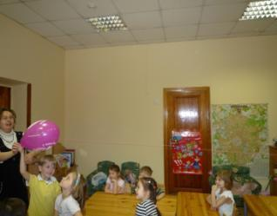
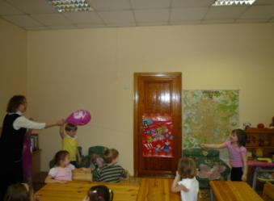
Детское экспериментирование – как метод активизации познавательной деятельности
Детское экспериментирование может проводиться на занятиях по окружающему миру. Так, например, при прохождении темы: «Космос», проводился опыт с воздушным шариком. Нас интересовал вопрос : «Как же летает ракета?».

Slide 17
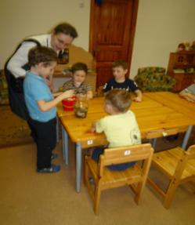
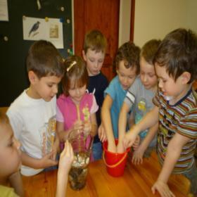
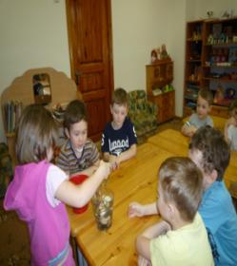
На занятиях по развитию речи экспериментирование помогает понять смысл услышанного.
Например, при пересказе рассказа Л.Н.Толстого «Хотела галка пить» мы, пересказывая содержания рассказа, использовали прием изменение лица говорящего, ребенок на время превращался в галку и произносил текст от первого лица, демонстрируя опыт с камешками.

Slide 18
Детские творческие игры
Творческие игры детишек современные педагоги называют ролевыми или сюжетно-ролевыми. Однако большинство детских педагогов считают название «творческие игры» более точным для характеристики самостоятельных игр, так как многие сюжетно-ролевые игры подразумевают игру по правилам.
Все творческие игры можно различить по:
1) игровому содержанию на: подражание взрослым, быта взрослых, событий из жизни общества
2) по методу организации игры
3) по количеству детей, принимающих участие в игре (индивидуальная игра, групповая, коллективная)
4) виду игры (сюжетные, драматизированные, театрализованные, строительные)

Slide 19
Творческие игры
К творческим играм относятся игры, в которых ребенок проявляет свою выдумку, инициативу, самостоятельность. Творческие проявления детей в играх разнообразны:
от придумывания сюжета и содержания игры, поиска путей реализации замысла
до перевоплощения в ролях, заданных литературным произведением.
В зависимости от характера творчества детей, от игрового материала, используемого в играх, творческие игры делятся на:
режиссерские,
сюжетно-ролевые,
театрализованные,
игры со строительным материалом.
Надо отметить, в традиционной педагогике режиссерские игры не выделялись в особый вид игровой деятельности, а рассматривались в русле сюжетно-ролевых игр. В последние годы складывается тенденция обособить режиссерские игры в связи с тем, что появились исследования, характеризующие их как самостоятельную разновидность сюжетно-ролевых игр. Основное отличие режиссерских игр состоит в том, что это преимущественно индивидуальные игры, в них ребенок управляет воображаемой ситуацией в целом, действует одновременно за всех участников.
Старший дошкольный возраст — период расцвета игры-фантазирования. Психолого-педагогическую характеристику этой игры дали А. Н. Леонтьев, Н. А. Короткова, Н. Я. Михайленко. Отмечается ее ценность как особой творческой деятельности, в ходе которой ребенок созидает новый сюжет в идеальном плане (в виде представлений). Игра чаще всего разворачивается вокруг какого-нибудь вымышленного героя — игрушки, персонажа сказки, мультфильма. Образы, созданные воображением, получают оформление благодаря таким выразительным средствам, как речевые характеристики, движения, мимика, жесты, экспрессивные проявления.
Основа игры-фантазирования — сотворчество педагога и детей в придумывании игровых событий, последовательно связанных между собой. Плодотворным является обучение детей изменению сюжета знакомой сказки (сочинение новой концовки, включение персонажей из других сказок и др.). Направить фантазию ребенка в новое русло можно с помощью моделирования (Л. А. Венгер, О. М. Дьяченко): создания схем сказочного сюжета, использования символического изображения персонажей.

Slide 20
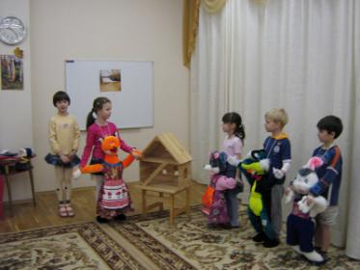
Режиссерские игры
Здесь ребёнок выступает в качестве лидера, человека, которому нужно придумать как он что будет у него в сюжете, кто кем будет играть, как будет играть, где будет играть. Очень хороши для создания режиссерской игры ростовые куклы

Slide 21
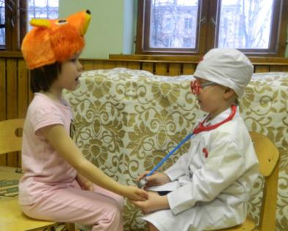
Сюжетно-ролевые игры
Длительные наблюдения за сюжетно-ролевыми играми дошкольников с ЗПР показали, что дети в основном играют в игры, отображающие реальную действительность : «Дом», «Магазин», «Детский сад» и т.д. Иначе и быть не может: игра основывается на жизненном опыте.
Для того, чтобы развернуть игру, нужно детям помочь создать новый интересный сюжет, познакомив детей с интересными фактами или прочитав им занимательное произведение. Например, игра «Путешествие Айболита в лес»

Slide 22
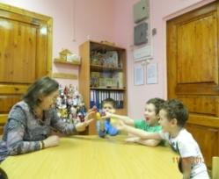
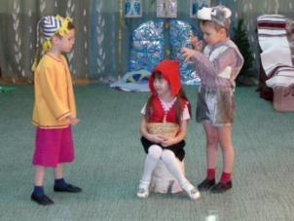
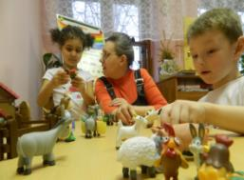
Театрализованные игры
Театрализованные игры представляют собой разыгрывание в лицах литературных произведений (сказки, рассказы, специально написанные инсценировки). Герои литературных произведений становятся действующими лицами, а их приключения, события жизни, измененные детской фантазией, - сюжетом игры. Особенность театрализованных игр состоит в том, что они имеют готовый сюжет, а значит, деятельность ребенка во многом предопределена текстом произведения.

Slide 23
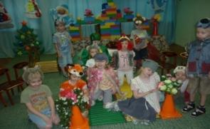
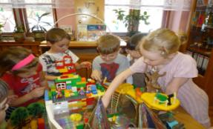
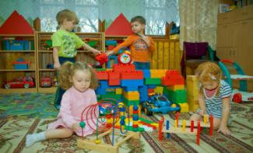
Игры со строительным материалом
Игры со строительным материалом позволяют детям создать свой постройку , используя для этого разнообразные материалы. Конечно, детям с ЗПР необходимо на первых этапах подсказывать тему, однако, обсуждая постройки детей на одну тему, мы находим положительные стороны каждого проекта и дети, анализируя предложенный макет, пытаются реализовать новые находки.

Slide 24
Перспективы
В наше время дети не страдают от недостатка информации. И основными носителями ее для дошкольника являются детский сад и семья. В детском саду ребенок находится в состоянии постоянных открытий в самых разных областях: музыка, литература, изобразительное искусство, растения, животные, профессии, транспорт и многое другое.
Маленькие первооткрыватели – в постоянном поиске неизведанного. Ими движет интерес и бесконечное любопытство: «Почему летом – дождь, а зимой – снег, а не наоборот?», «Где живут шмели?» и «Почему ночью темно?».
Наша задача – направить интерес ребенка в нужное русло, открыть перед ним общепринятые и социально-нравственные пути реализации своего любопытства и интереса, дающие ребенку возможность развиваться духовно и умственно. Дошкольный возраст имеет богатейшие возможности для развития творческих способностей. К сожалению, эти возможности с течением времени необратимо утрачиваются, поэтому необходимо, как можно эффективнее использовать их в дошкольном детстве.
Поэтому необходимо:
Продолжать работу по данной теме
Изучать, обобщать и применять на практике новые методики, знакомиться с опытом работы других педагогов – практиков
3. Введение в программу дошкольного воспитания специальных занятий, направленных на развитие творческого воображения и мышления детей.
4. Использование специальных игр, развивающих творческие способности детей.

